Slide 1

Суттен кылган ак чемим.
Уруглар сады «Белек»
Удуртукчу башкызы:
Оюн Аюна Орлановна

Slide 2

Сорулгалары:
Уругларны сут аймаандан кылган тыва чемнер-биле таныштырары, суттун мага-бодунга ажыктыы.

Slide 3

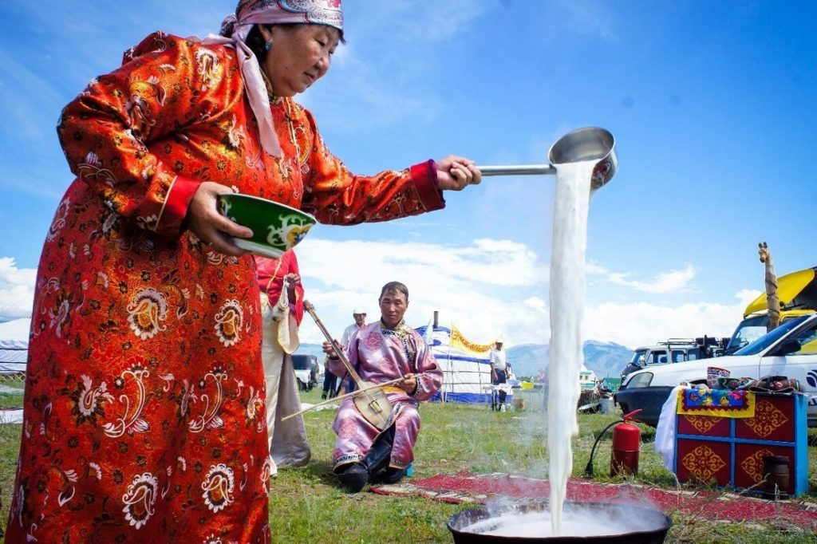
Сут
Сагган суду-далай-далай
Саанчы кыстар-чараш-чараш
Дуржулгалыг авай-ачай
Дузалажып сагжыр-сагжыр
Сут чем чуктээн чычаан-терге
Суржуп алгаш, маннаар-маннаар.
Чолаачылар шалып-шалып
Чогуур черге дужаар-дужаар.

Slide 4

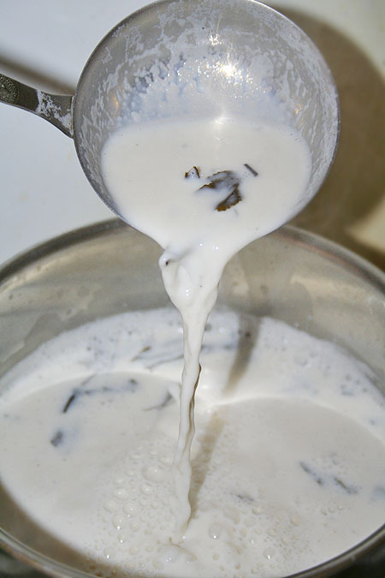
Суттуг шай
Амыр-менди солушкаш,
Аалчымны хундулеп,
Аяк шайым баштады
Аъжым-чемим салыр мен.
Суруг малды чажымдан
Суржуп, ай деп оскен мен.
Сутке покпес анай дег,
Суттуг шайга ынак мен.

Slide 5

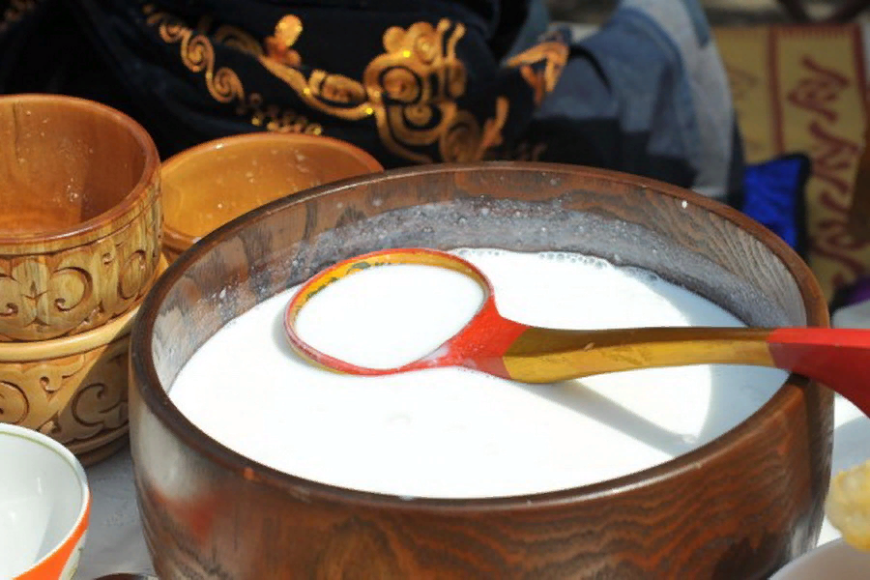
Хойтпак
Кежээ болгаш малчын боорга,
Кежик-чол-даа эгээртинмес.
Суруг малы ковудээрге,
Суду-хойтпаа савазыраар.

Slide 6

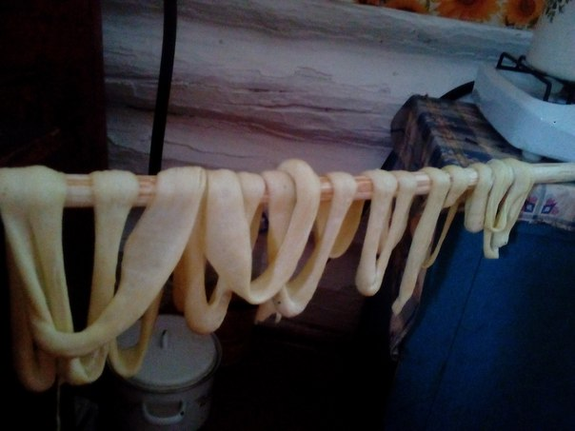
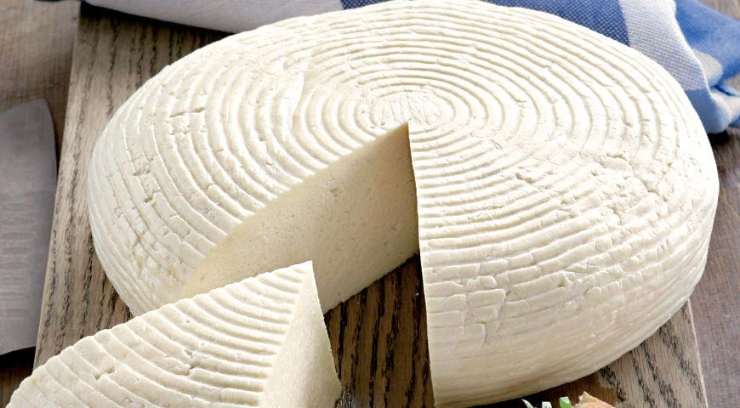
Быштак
Сагган сутту чылдыпкаштын,
Сарыг-сугну холуй былгааш,
Арыг поске ораапкаштын,
Аар даш-биле базырып каар,
Суду сыстып, кургап каарга,
Суузуннуг чем-даа болур.

Slide 7

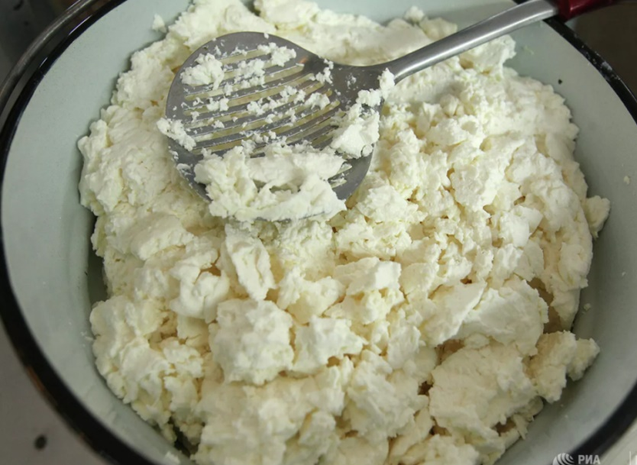
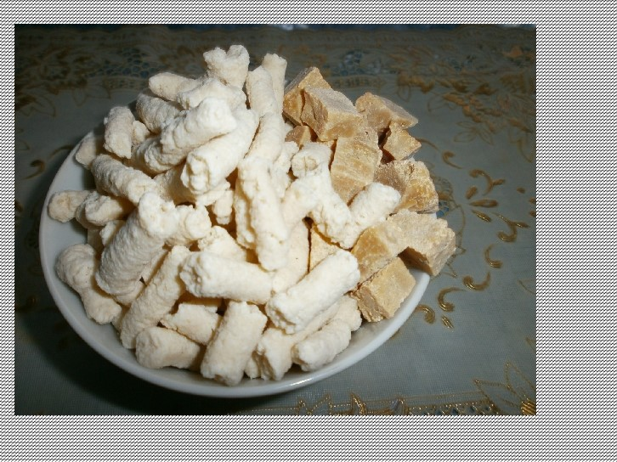
Ааржы
Чайнын изиг хуннеринде
Чаткан поске кургадып аар,
Чинге-тараа, далган холааш,
Чип-даа ханмас ааржымны.
Курут
Шууреп каан ааржыны
Чунге дискеш, кадырып аар.
Амзаан кижи мактап ханмас
Амданныг чем ол-ла болгай.

Slide 8

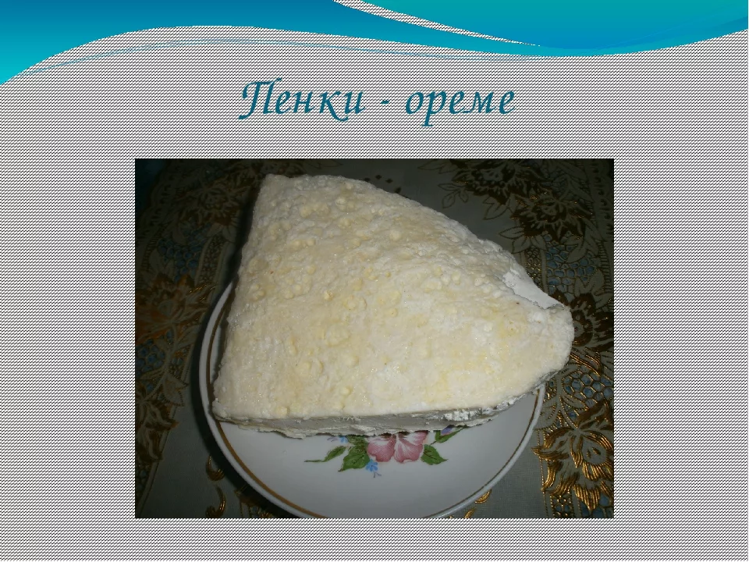
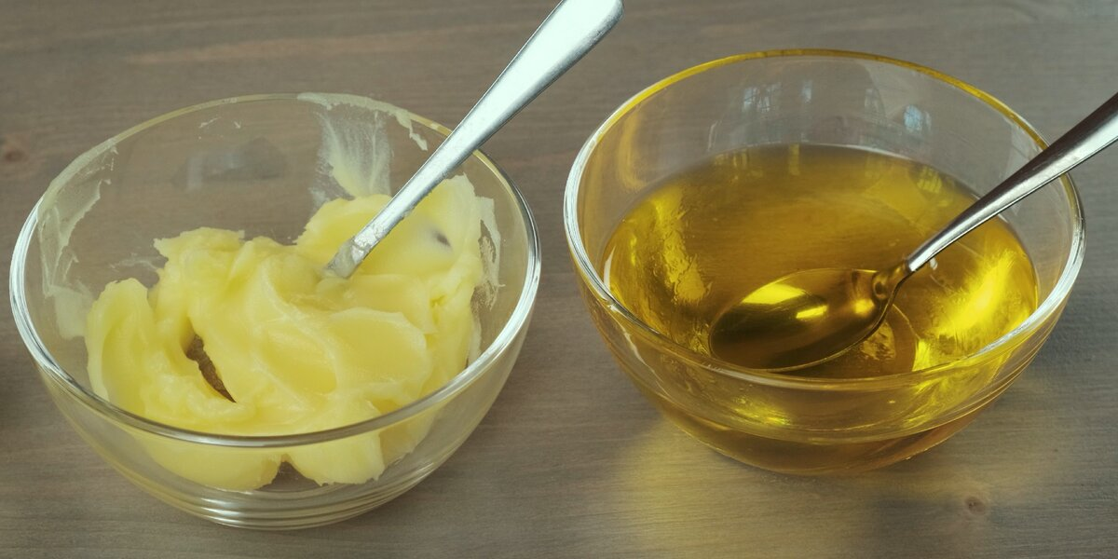
Ореме. Саржаг.
Тырткан суттун оремези
Тырый боорга, харын чаагай,
Оремени былгап, часкааш,
Ойлээн отка хайындыргаш,
Саржагны кылып аар.

Slide 9

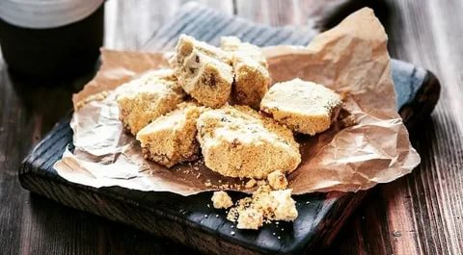
Чокпек
Ааржы, далган, уургене,
Амдан киирер чигир-чимис
Доозазын холуй былгааш,
Тодуг чаагай чокпек кылыр.

Slide 10

Дыннаанынар дээш, четтирдим!

